Slide 1
webblog 실습 교안 (5주)
전자정부프레임워크 4.3.1 · Spring MVC · MyBatis · MariaDB · eGovFrame Web Project

Slide 2
1주차 · 학습 목표
프로젝트 전체 흐름과 계층 구조 이해
개발 환경 준비 및 eGovFrame 웹 프로젝트 구성 파악
설정 파일(pom, web, Spring, MyBatis, MVC, Tiles) 역할 이해
MariaDB 스키마·테이블·권한과 애플리케이션 연결

Slide 3
1주차 · 프로젝트 전체 흐름
브라우저 요청 → Tomcat → web.xml(필터, 리스너, DispatcherServlet)
DispatcherServlet → dispatcher-servlet.xml(컨트롤러 매핑, 뷰 리졸버, 인터셉터)
@Controller → Service(@Service) → Mapper(MyBatis) → MariaDB
응답: Tiles 정의 → layout.jsp + body JSP → HTML
인증: 세션(loginUser), 관리자는 /admin/** 인터셉터로 ADMIN 역할 검사
Notes:
학생에게 한 번 URL을 따라가며 로그를 보라고 안내하면 좋습니다.

Slide 4
1주차 · 프로젝트 준비사항
JDK 8, Maven 3.x, Apache Tomcat 9.x(또는 수업 환경에 맞는 버전)
MariaDB 설치 및 클라이언트(mysql, HeidiSQL 등)
IDE: Eclipse + eGovFrame 플러그인 또는 VS Code + Maven(선택)
Git(선택), 카카오 개발자 앱·REST API 키·Redirect URI 등록
환경변수: KAKAO_REST_API_KEY (카카오 로그인 실습 시)
DB 스크립트: src/main/resources/db/mariadb/*.sql 실행
DB 접속 정보: database.properties 또는 ~/.webblog/database.properties

Slide 5
1주차 · eGovFrame Web Project 구성
패키징: pom.xml에서 <packaging>war</packaging>
src/main/java : 컨트롤러·서비스·매퍼 인터페이스·VO
src/main/resources : Spring XML, MyBatis XML, message, db 스크립트
src/main/webapp : JSP, 정적 리소스, WEB-INF/web.xml
WEB-INF/config/egovframework/springmvc : MVC·Tiles 설정
Root Context: web.xml의 ContextLoaderListener + context-*.xml
Servlet Context: DispatcherServlet + dispatcher-servlet.xml

Slide 6
1주차 · 데이터베이스 및 테이블 구성
DB 이름 예: pub_blog (utf8mb4)
00_create_database_and_user.sql: DB·사용자·GRANT
01_create_tables.sql: blog_user, blog, blog_member, post, blacklist_word
02_seed_admin_optional.sql(선택): role=ADMIN 테스트 계정
앱 연결: jdbc:mariadb://호스트:3306/pub_blog?...
MyBatis 매퍼 XML과 컬럼명·테이블명이 일치해야 함

Slide 7
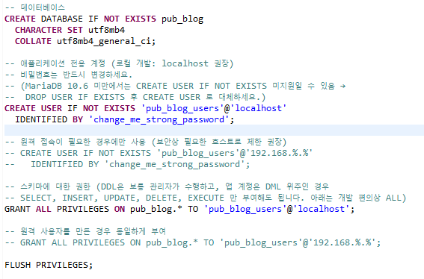
1주차 · 데이터베이스 및 테이블 구성
DB 이름 예: pub_blog (utf8mb4)
00_create_database_and_user.sql: DB·사용자·GRANT

Slide 8
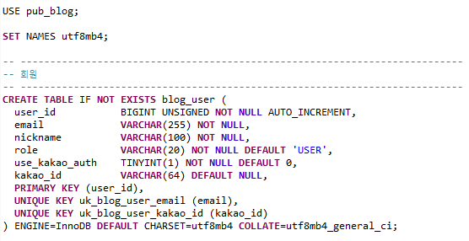
1주차 · 데이터베이스 및 테이블 구성
01_create_tables.sql: blog_user, blog, blog_member, post, blacklist_word

Slide 9
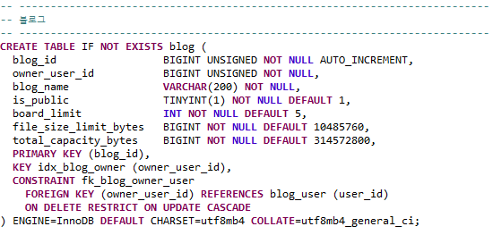
1주차 · 데이터베이스 및 테이블 구성
01_create_tables.sql: blog_user, blog, blog_member, post, blacklist_word

Slide 10
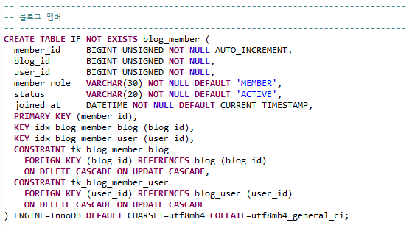
1주차 · 데이터베이스 및 테이블 구성
01_create_tables.sql: blog_user, blog, blog_member, post, blacklist_word

Slide 11
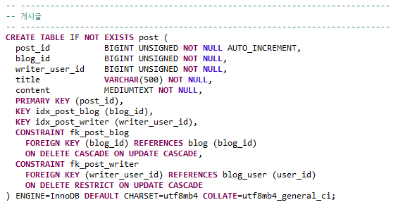
1주차 · 데이터베이스 및 테이블 구성
01_create_tables.sql: blog_user, blog, blog_member, post, blacklist_word

Slide 12
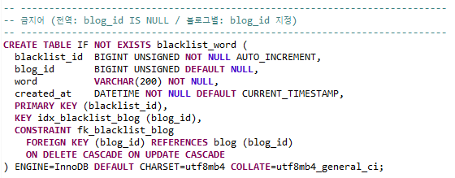
1주차 · 데이터베이스 및 테이블 구성
01_create_tables.sql: blog_user, blog, blog_member, post, blacklist_word

Slide 13
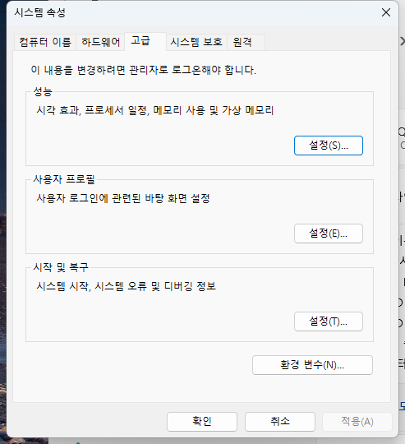
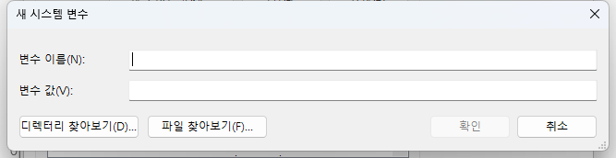
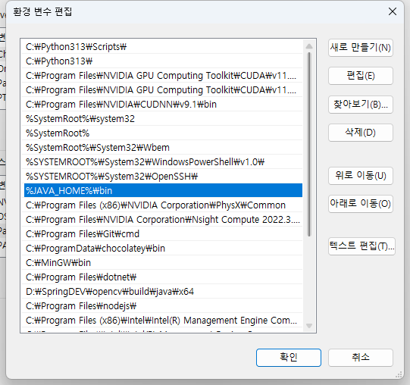
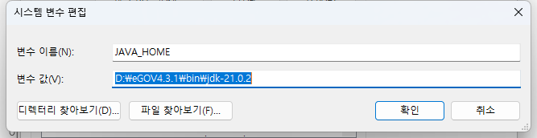
1주차. 자바 구성
사이트: https://jdk.java.net/archive/
다운로드: openjdk-21.0.2_windows-x64_bin.zip
기존 톰켓 경로와 동일한 경로에 압축해제 : bin/jdk21.0.2
윈도우 환경설정 추가

Slide 14
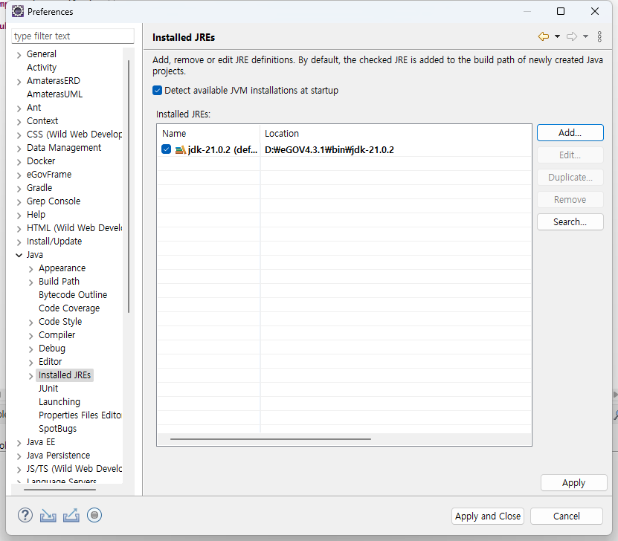
1주차. 자바 구성
이클립스 설정: Window > Preferences > Java > Installed JREs
Apply and Close 선택하여 적용

Slide 15
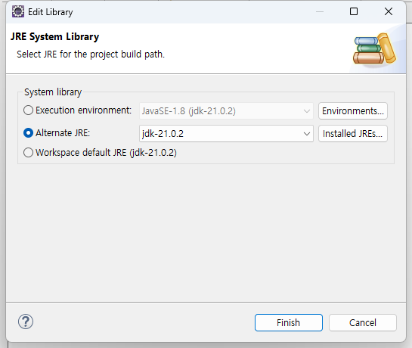
1주차. 자바 구성
프로젝트 우 클릭하여 Preperties > Java Build Path
JRE System Library 선택하고 Edit를 눌려 편집에서 Alternate JRE를 선택하여 OpenJDK 21.0.2 선택
Finish 선택하여 적용

Slide 16
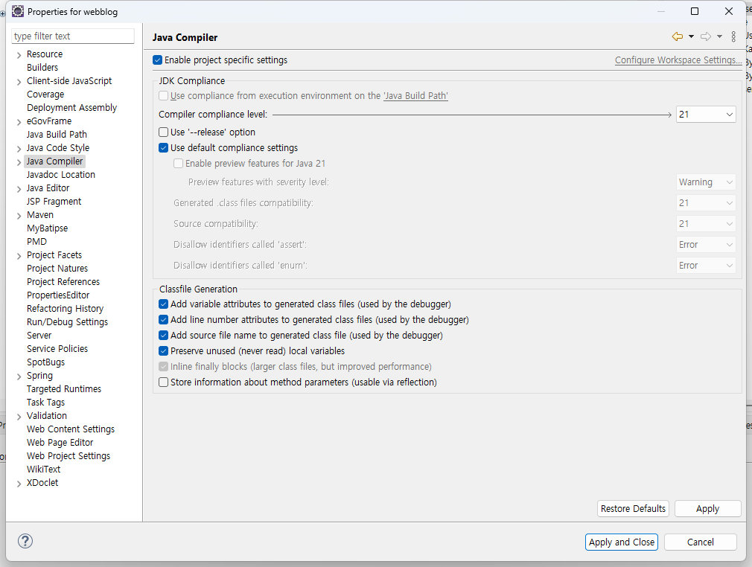
1주차. 자바 구성
프로젝트 우 클릭하여 Preperties > Java Compiler에서 Compiler Compliance level을 21로 선택
Apply and Close 선택하여 적용

Slide 17
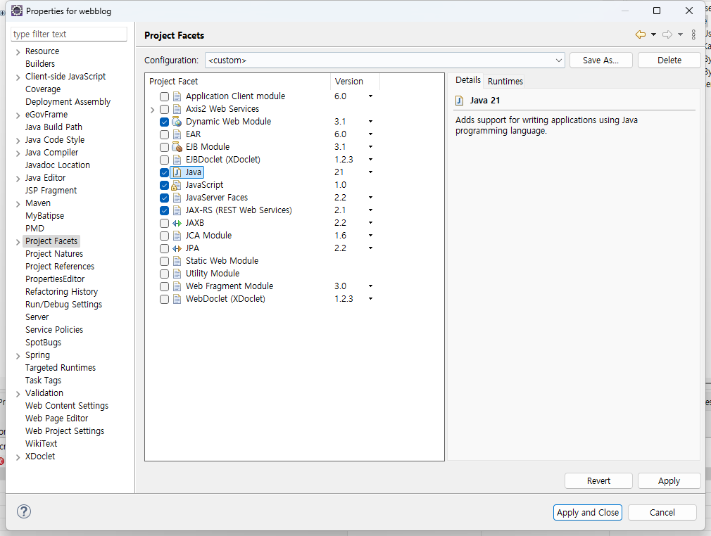
1주차. 자바 구성
프로젝트 우 클릭하여 Preperties > Project Facets에서 Java의 버전을 21로 변경
Apply and Close 선택하여 적용

Slide 18
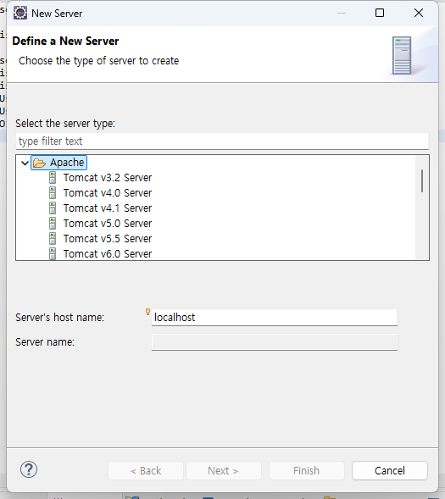

1주차. 이클립스에서 아파치 톰켓 서버 설정
사이트: https://tomcat.apache.org/download-90.cgi
다운로드: apache-tomcat-9.0.86.zip
eGOV 홈디렉토리의 bin 디렉토리에 압축 해제
Tomcat v9.0 Server 선택

Slide 19
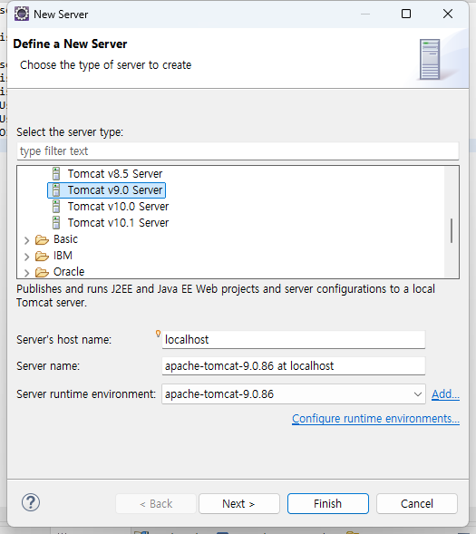
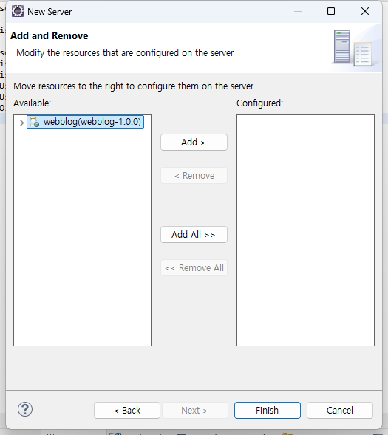
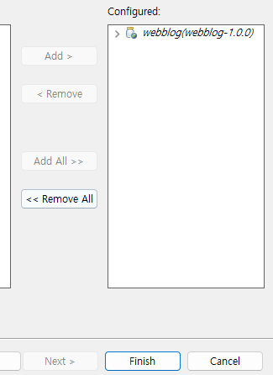
1주차. 이클립스에서 아파치 톰켓 서버 설정
Next 클릭하여 프로젝트를 연결
Finish선택하여 완료

Slide 20
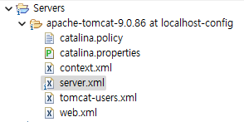


1주차. 이클립스에서 아파치 톰켓 서버 설정
Server.xml 수정
http://localhost:8080/project명
http://localhost:8080/

Slide 21
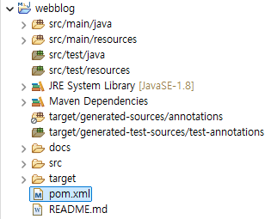
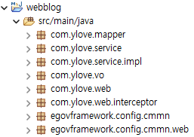
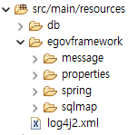
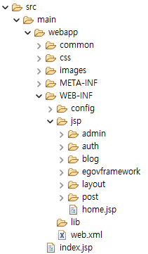
1주차 · 프로젝트 구성

Slide 22
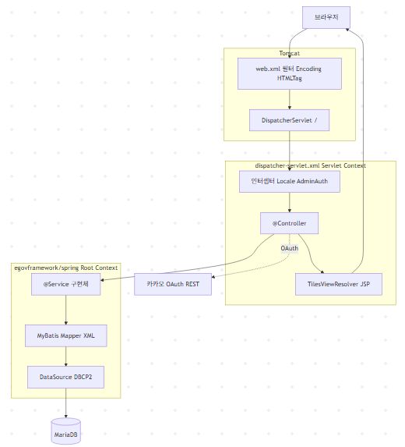
1주차 · 프로젝트 구성

Slide 23
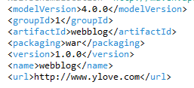
1주차 · pom.xml 기능
의존성: eGovFrame RTE, Spring, MyBatis, MariaDB 드라이버, Tiles, JSTL 등
commons-dbcp2: DataSource(BasicDataSource)용
빌드: maven-compiler-plugin (Java 8), maven-war-plugin
mvn package → target/webblog-1.0.0.war 생성
인코딩: project.build.sourceEncoding=UTF-8

Slide 24
1주차 · web.xml 기능
CharacterEncodingFilter: *.do 요청 UTF-8
HTMLTagFilter: eGovFrame 제공 필터
contextConfigLocation: classpath*:egovframework/spring/context-*.xml
ContextLoaderListener: Root ApplicationContext 로딩
DispatcherServlet(url-pattern /): Spring MVC 프론트 컨트롤러
welcome-file: index.jsp → / 로 포워드 등

Slide 25
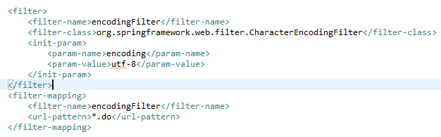
1주차 · web.xml 기능
CharacterEncodingFilter: *.do 요청 UTF-8

Slide 26

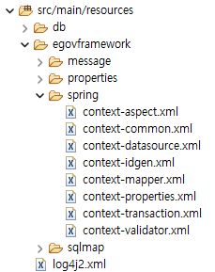
1주차 · web.xml 기능
contextConfigLocation: classpath*:egovframework/spring/context-*.xml

Slide 27
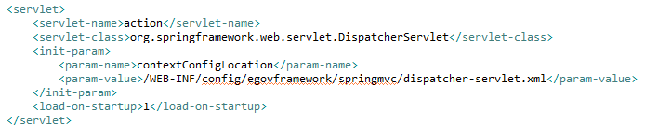
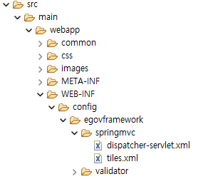
1주차 · web.xml 기능
DispatcherServlet(url-pattern /): Spring MVC 프론트 컨트롤러

Slide 28
1주차 · properties · Spring context · sql-mapper-config.xml
파일 | 주요 역할
context-properties.xml | database.properties·~/.webblog/database.properties 로드, db.* 치환 준비. eGov propertiesService(페이지 단위 등 샘플용 맵)
context-datasource.xml | dataSource 빈(DBCP2). WEBBLOG_DB_* 환경변수와 db.* 조합
context-common.xml | egovframework, com.ylove 패키지 스캔(@Controller 제외). messageSource, eGov 추적(LeaveaTrace) 빈
context-mapper.xml | MyBatis SqlSessionFactoryBean, mapperLocations, MapperConfigurer로 com.ylove.mapper 인터페이스와 XML 매핑
context-transaction.xml | DataSourceTransactionManager, tx:advice, com.ylove..impl.*Impl 메서드에 트랜잭션 AOP
context-aspect.xml | eGov ExceptionTransfer AOP. 포인트컷이 egovframework.example..impl.*Impl 한정(샘플). com.ylove 서비스에는 기본 적용되지 않음
context-idgen.xml | eGov 표준 ID 생성(IDS 테이블·SAMPLE 등). 샘플 연동용. 블로그 테이블은 MyBatis useGeneratedKeys 위주
context-validator.xml | Commons Validator 연동(beanValidator, validator-rules.xml, validator.xml). 샘플 JSP 검증 등에 사용

Slide 29
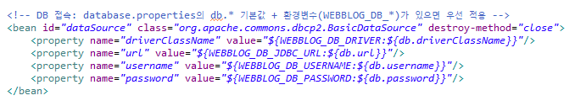
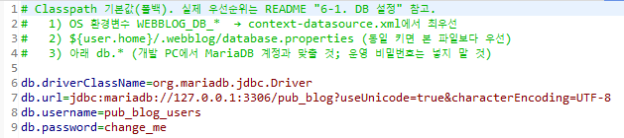
1주차 · properties · Spring context · sql-mapper-config.xml
egovframework/properties/database.properties: db.url, username, password
context-datasource.xml: dataSource 빈 → DBCP2 BasicDataSource
윈도우에서는 배치 파일을 만들어 윈도우에 환경변수를 적용한다.
리눅스는 쉘에 등록 하여 적용한다.

Slide 30

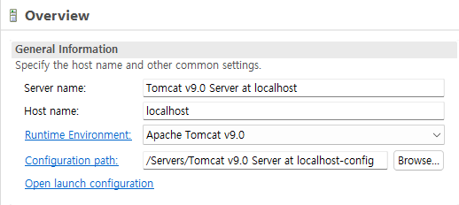
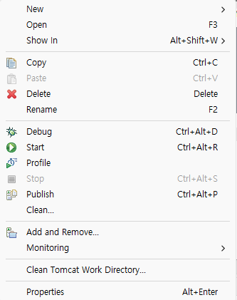
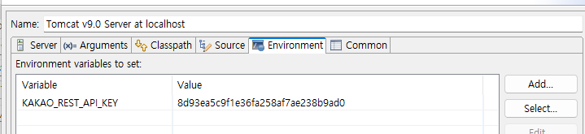
1주차. 환경변수 설정-아파치 톰켓
우 클릭하여 Open 선택
Environment에 추가하여 적용

Slide 31
1주차. 환경변수 설정-윈도우 배치파일로 적용
@echo off
REM 환경 변수 설정 예시 스크립트 (Windows)
REM 프로덕션 서버에서 이 스크립트를 실행하거나, 환경 변수를 직접 설정하세요.
REM ⚠️ 주의: 실제 비밀번호와 키로 변경하세요!
REM 데이터베이스 설정
set WEBBLOG_DB_JDBC_URL=jdbc:mariadb://127.0.0.1:3306/pub_blog?useUnicode=true^&characterEncoding=UTF-8
※ CMD에서 `&`는 특수문자이므로 URL에 포함할 때는 `^&`로 이스케이프하거나, 값 전체를 따옴표로 감쌉니다.
set WEBBLOG_DB_USERNAME=pub_blog_users
set WEBBLOG_DB_PASSWORD=여기에_비밀번호
REM 카카오 인증 키 설정
set KAKAO_REST_API_KEY=실제_REST_API_키
echo 환경 변수 설정 완료!
echo 애플리케이션을 시작하세요.

Slide 32
1주차. 환경변수 설정-우분투(리눅스) 쉘에 적용
sudo nano ~/.bashrc
# 끝 부분에 추가
export WEBBLOG_DB_JDBC_URL=＇jdbc:mariadb://127.0.0.1:3306/pub_blog?useUnicode=true&characterEncoding=UTF-8＇
export WEBBLOG_DB_USERNAME=＇pub_blog_users＇
export WEBBLOG_DB_PASSWORD=＇여기에_비밀번호＇
# 선택
export WEBBLOG_DB_DRIVER=＇org.mariadb.jdbc.Driver’
export KAKAO_REST_API_KEY='실제_REST_API_키'
# 환경적용
sudo source ~/.bashrc

Slide 33
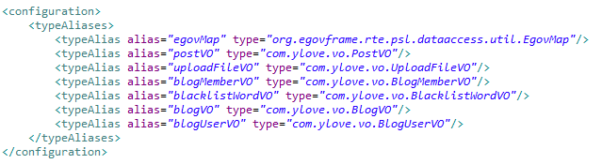
1주차 · properties · Spring context · sql-mapper-config.xml
sql-mapper-config.xml: MyBatis typeAlias 또는 설정(프로젝트 기준)

Slide 34
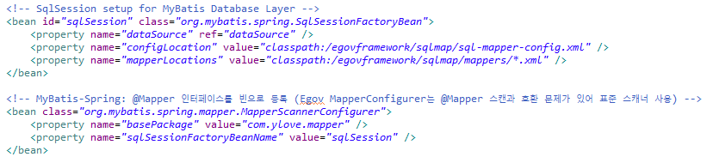


1주차 · properties · Spring context · sql-mapper-config.xml
Context-mapper.xml에 정의한 매퍼 인터페이스 위치 정보에 존재하는 인터페이스 클래스와 SQLSession 정의

Slide 35
1주차 · dispatcher-servlet.xml · tiles.xml
dispatcher-servlet.xml: @Controller 스캔(egovframework, com.ylove)
TilesConfigurer + TilesViewResolver: home, auth/*, admin/*, blog/*, post/*
UrlBasedViewResolver(순서 2): 샘플 egovframework/example JSP 경로
LocaleChangeInterceptor, 예외 SimpleMappingExceptionResolver
MappedInterceptor: /admin/** → AdminAuthInterceptor
tiles.xml: defaultLayout → header, menu, footer, body 속성

Slide 36
1주차 · dispatcher-servlet.xml · tiles.xml
dispatcher-servlet.xml
파일 경로
src/main/webapp/WEB-INF/config/egovframework/springmvc/dispatcher-servlet.xml
web.xml 연결:
DispatcherServlet(서블릿 이름 action)의 init-param contextConfigLocation에 위 파일이 지정.
URL 매핑
같은 서블릿이 <url-pattern>/</url-pattern> 이므로, 정적 리소스·JSP 제외 규칙을 제외하면 대부분의 요청이 이 설정을 따르는 프론트 컨트롤러이다.
Root Context와의 관계
ContextLoaderListener가 읽는 egovframework/spring/context-*.xml → Root WebApplicationContext (서비스, DB, MyBatis 등).
DispatcherServlet이 읽는 dispatcher-servlet.xml → Servlet WebApplicationContext (주로 @Controller, MVC 인프라).
서블릿 컨텍스트는 루트를 부모로 두므로, 컨트롤러에서 @Resource / @Autowired 로 userService 같은 루트에 등록된 빈을 주입할 수 있다.
중복 스캔 방지: 루트(context-common.xml)는 @Controller를 제외하고, 디스패처 쪽은 @Controller만 포함하도록 나눴다.

Slide 37
1주차 · dispatcher-servlet.xml · tiles.xml
구역 | 내용
컴포넌트 스캔 | egovframework, com.ylove 중 @Controller만 포함. @Service, @Repository는 제외 → 비즈니스 빈은 루트에서만 관리
RequestMappingHandlerAdapter | EgovBindingInitializer 연동 — eGov 샘플에서 쓰는 바인딩/날짜 등 초기화 관례
RequestMappingHandlerMapping | interceptors: localeChangeInterceptor, adminAuthInterceptor 순서로 등록
Locale | SessionLocaleResolver + LocaleChangeInterceptor (?language=... 파라미터로 로케일 변경)
관리자 인터셉터 | MappedInterceptor: URL 패턴 /admin/** 에만 AdminAuthInterceptor 적용 (세션·ADMIN 역할 검사)
예외 뷰 | SimpleMappingExceptionResolver — 데이터 접근/트랜잭션/eGovBiz 등 예외별 JSP 뷰 이름(cmmn/...) 매핑
Tiles | TilesConfigurer → tiles.xml 로드. TilesViewResolver order=1 — 컨트롤러가 반환한 논리 뷰 이름이 Tiles 정의와 맞으면 레이아웃 적용
JSP 폴백 | UrlBasedViewResolver order=2, 접두사 /WEB-INF/jsp/egovframework/example/ — 샘플 eGov JSP 경로. Tiles에 없는 샘플 뷰용
페이지네이션 | eGov DefaultPaginationManager + EgovImgPaginationRenderer (샘플 목록 등에서 사용 시)
노컨트롤러 URL | <mvc:view-controller path="/cmmn/validator.do" view-name="cmmn/validator"/> — 검증 데모 페이지 직매핑

Slide 38
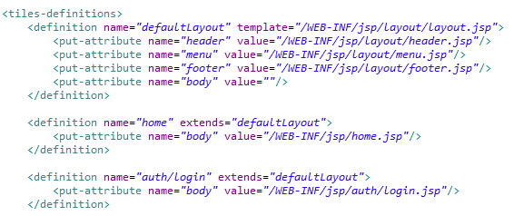

1주차 · dispatcher-servlet.xml · tiles.xml
tiles.xml: defaultLayout → header, menu, footer, body 속성
페이지 프레임을 구성하여 각 페이지가 들어갈 정보를 설정한다.

Slide 39

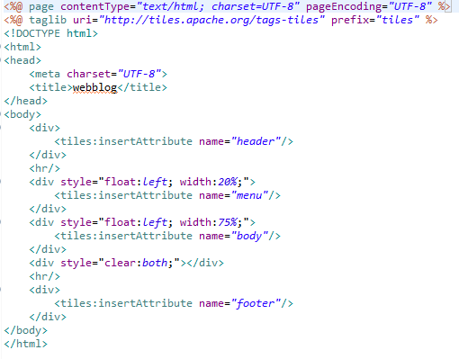
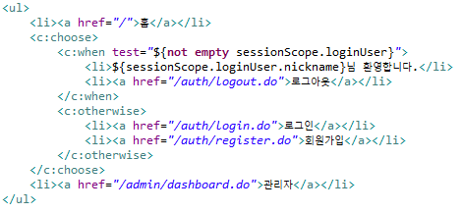

1주차 · dispatcher-servlet.xml · tiles.xml
tiles.xml: defaultLayout → header, menu, footer, body 속성
페이지: WEB-INF/jsp/layout
내용 페이지 정보가 들어가는 부분

Slide 40
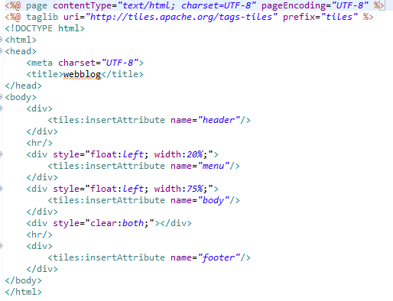


1주차 로그인 페이지
Tiles.xml의 Layout 프래임 구조

Slide 41
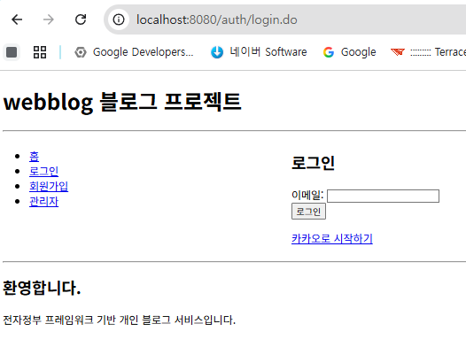
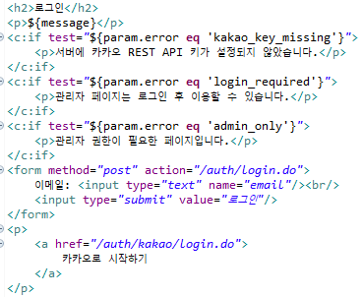
1주차 로그인 페이지

Slide 42
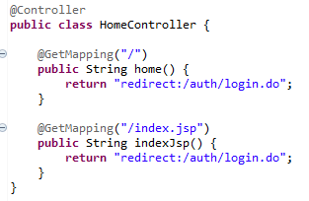
1주차 로그인 페이지

Slide 43
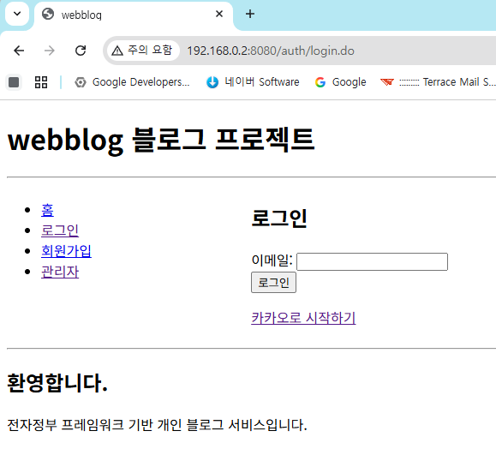
1주차 로그인 페이지

Slide 44
2주차 · 학습 목표
OAuth 2.0 인가 코드 흐름 이해
카카오 로그인: state, 토큰, 사용자 정보, 세션 연동
웹 계층별 역할: Controller / Service / Mapper / XML / JSP

Slide 45
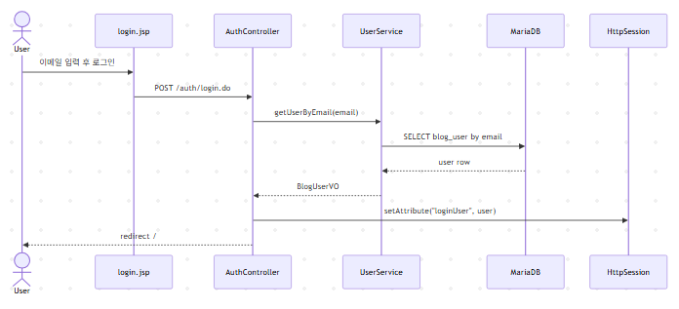
2주차 · 학습 목표
로그인 처리 플로우

Slide 46
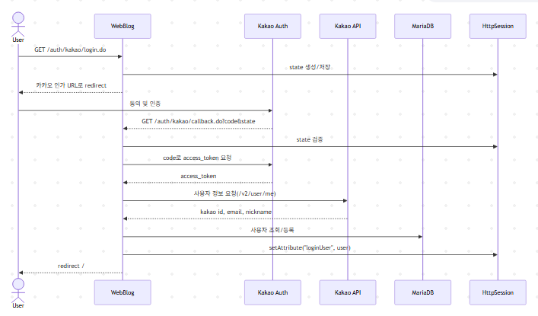
2주차 · 학습 목표
카카오 로그인 처리 플로우

Slide 47
2주차 · 카카오 인증 키 발급
카카오 인증(로그인) 키 신청 — 카카오 개발자
공식 포털: [Kakao Developers](https://developers.kakao.com/)
1. 가입·로그인
카카오계정으로 [카카오 개발자](https://developers.kakao.com/)에 로그인.
2. 애플리케이션 등록
내 애플리케이션 → 애플리케이션 추가하기 → 앱 이름(및 안내에 따른 항목) 입력 후 저장.
3. 앱 키 확인
해당 앱을 연 뒤 앱 키 탭에서 REST API 키를 확인.
- 본 프로젝트 서버 코드는 인가 코드로 액세스 토큰을 받을 때 이 값을 `client_id` 로 사용.
- JavaScript 키, 네이티브 앱 키는 클라이언트(SDK)용, 서버에서 토큰 API를 호출하는 흐름에는 REST API 키.
4. 카카오 로그인 켜기
제품 설정 → 카카오 로그인 → 활성화 설정을 ON 으로.

Slide 48
2주차 · 카카오 인증 키 발급
5. Redirect URI 등록
카카오 로그인 설정의 Redirect URI에, 실제 서버가 사용하는 콜백 URL을 문자 하나까지 동일하게 등록.
- 앱에서 쓰는 형식: `{스킴}://{호스트}:{포트}{컨텍스트경로}/auth/kakao/callback.do`
- 예(루트 컨텍스트·로컬): `http://localhost:8080/auth/kakao/callback.do`
- 예(컨텍스트 경로가 `/webblog`인 경우): `http://localhost:8080/webblog/auth/kakao/callback.do`
운영 배포 시에는 실제 도메인·HTTPS 기준으로 같은 경로를 추가 등록.
6. 동의 항목(선택)
사용자 정보 API(`/v2/user/me`)에서 닉네임·이메일을 쓰려면 [카카오 로그인] 동의 항목에서 필요한 항목(예: 닉네임, 카카오계정(이메일))을 앱 정책에 맞게 설정.
이메일 동의가 없으면 본 프로젝트는 내부적으로 대체 이메일 형식을 사용.
7. 보안
REST API 키는 소스·Git에 커밋하지 말고 환경변수 등으로만 주입. 유출 시 [내 애플리케이션]에서 키 재발급·문서의 보안 가이드를 따른다.

Slide 49
2주차 · 카카오 인증 키 사용
단계 | 내용
1 | 위 절차로 REST API 키 발급 후, 서버 환경에 KAKAO_REST_API_KEY 로 설정합니다.
2 | 카카오 콘솔 Redirect URI와 서버가 만드는 콜백 URL이 완전히 일치하는지 확인합니다. (AuthController는 요청의 스킴·호스트·포트·contextPath를 사용해 URL을 조립합니다.)
3 | 사용자는 로그인 화면에서 「카카오로 시작하기」 → /auth/kakao/login.do 로 이동합니다.
4 | 카카오 동의 후 /auth/kakao/callback.do 로 돌아오면, 서버가 토큰·회원 정보를 처리하고 세션에 loginUser 를 넣습니다.
5 | (선택) 지도 JavaScript API 등은 보통 JavaScript 키를 쓰며, 별도로 KAKAO_MAP_API_KEY 를 두고 프론트에서 사용할 수 있습니다. 현재 백엔드 코드는 필수로 읽지 않습니다.

Slide 50
2주차 사용자 인증 로그인 절차
Method: GET (http://localhost:8080/)
HomeController.java
@GetMapping("/")
public String home(HttpSession session) {
BlogUserVO user = (BlogUserVO) session.getAttribute(LOGIN_USER_SESSION_KEY);
if (user == null) {
return "redirect:/auth/login.do";
}
AuthController.java
@GetMapping("/login.do")
public String loginPage() {
return "auth/login";
}
Auth/login.jsp
<form method="post" action="/auth/login.do">
이메일: <input type="text" name="email"/><br/>
<input type="submit" value="로그인"/>
</form>
<p>
<a href="/auth/kakao/login.do">
카카오로 시작하기
</a>
</p>

Slide 51
2주차 사용자 인증 로그인 절차
Method: POST (http://localhost:8080/auth/login.do?name=“ylovepk67@gmail.com”)
AuthController.java
@PostMapping("/login.do")
public String login(@RequestParam("email") String email,
HttpServletRequest request,
Model model) {
redirect:/blog/" + memberBlogId + "/view.do
userId? ADMIN | owned | memberBlogId
redirect:/blog/" + owned.getBlogId() + "/view.do
redirect:/admin/dashboard.do

Slide 52
2주차 · 컨트롤러 · AuthController
패키지: com.ylove.web.AuthController
일반: GET/POST /auth/login.do, /auth/register.do, /auth/logout.do
카카오: /auth/kakao/login.do, /auth/kakao/callback.do
RestTemplate + Jackson으로 토큰·사용자 JSON 처리
뷰 이름: auth/login, auth/register (Tiles)

Slide 53
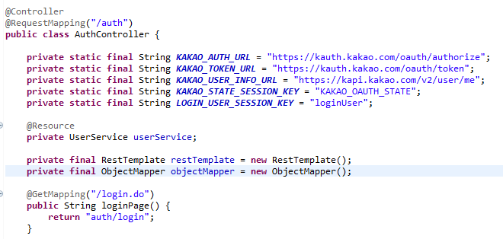
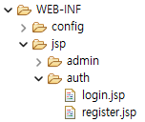
2주차 · 컨트롤러 · AuthController
패키지: com.ylove.web.AuthController
http://~~~~/auth
Dispatcher에 정의
@Resource(name = “userService”)
서비스 구현체 클래스 객체를 상속
http://~~~~/auth/login.do

Slide 54
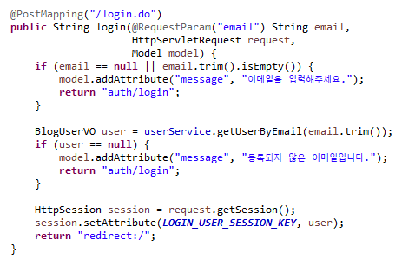
2주차 · 컨트롤러 · AuthController
패키지: com.ylove.web.AuthController
http://~~~~/auth/login.do를 통해 자료입력
로그인 페이지에서 문자형 email 변수를 받는다.
문자를 message 변수에 넣어서 호출할 페이지에 변수명으로 전달한다.
상속받은 클래스 객체에 있는
getUserByName 함수에 파라미터를
전달하여 값을 받아 VO 클래스 변수들에 값을 넣는다.

Slide 55
2주차 · 컨트롤러 · AuthController
도움이 될 만한 방법
private static final Logger LOGGER = LoggerFactory.getLogger(AuthController.class);
private static final String LOG_PREFIX = "AuthController";
private static final class ViewNames {
static final String ERROR = "error/500.do";
static final String LIST = "auth/login";
static final String REDIRECT_LIST = "redirect:/auth/login.do";
}
LOGGER.error("[{}] Failed to ~~~~", LOG_PREFIX);
return ViewNames.ERROR;

Slide 56
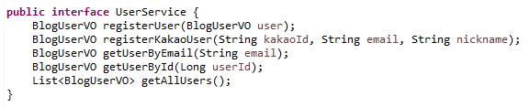


2주차 · 컨트롤러 · AuthController
패키지: com.ylove.service.UserService
서비스 인터페이스에 정의한 함수 처리
(헤더) 함수의 형식에 맞게 서비스 구현체에서 구현한다.
서비스 구현체에서는 매퍼 인터페이스에 정의한 함수를 호출한다.
패키지: com.ylove.serviceImpl.UserServiceimpl

Slide 57



2주차 · 컨트롤러 · AuthController
패키지: com.ylove.mapper.UserMapper
매퍼 인터페이스에 정의한 함수 처리
함수명을 기반으로 XML에서 Query문을 수행하여 결과를 함수 형식으로 전달 받는다.
XML: egovframework/sqlmap/mappers

Slide 58

2주차 · 컨트롤러 · AuthController
blog_user table 구조
SELECT * FROM blog_user WHERE email = #{email}

Slide 59
2주차 · 컨트롤러 · AuthController
BlogUserVO selectUserByEmail(String email);
해석: 함수(파라미터)를 실행하여 구조체에 값을 넣는다.
구조체
public class BlogUserVO {
private Long userId;
private String email;
private String nickname;
private String role;
private boolean useKakaoAuth;
private String kakaoId;
Getter /Setter 함수를 활용하여
데이터 처리
}
함수명
파라미터 형식과 값
<select id="selectUserByEmail" parameterType="string" resultMap="userMap">
SELECT * FROM blog_user WHERE email = #{email}
</select>
<resultMap id="userMap" type="com.ylove.vo.BlogUserVO">
<id property="userId" column="user_id"/>
<result property="email" column="email"/>
<result property="nickname" column="nickname"/>
<result property="role" column="role"/>
<result property="useKakaoAuth" column="use_kakao_auth"/>
<result property="kakaoId" column="kakao_id"/>
</resultMap>

Slide 60
2주차 · 컨트롤러 · AuthController
BlogUserVO user = userService.getUserByEmail(trimmedEmail);
ADMIN | owner | blogMember
Jsp 페이지 요청
BlogUserVO getUserByEmail(String email);
@Override
public BlogUserVO getUserByEmail(String email) {
return userMapper.selectUserByEmail(email);
}

Slide 61
2주차 · 컨트롤러 · AuthController
패키지: com.ylove.web.AuthController
카카오 OAuth2 인증 처리
카카오 로그인 요청
키 정보 생성
카카오 인증으로 Redirect
카카오 인증 및 동의 요청
카카오에서 결과 받음
검증 결과 처리
접근 토큰 요청
카카오에서 토큰 발급
사용자 정보요청
카카오에서 사용자 정보제공
디비 테이블에 넣고
세션에 등록
로그인으로 redirect

Slide 62
2주차 · 카카오 인증 로그인 구현 구조
시작: GET /auth/kakao/login.do → state 세션 저장 → 카카오 인가 URL redirect
콜백: GET /auth/kakao/callback.do?code&state
state 검증 후 POST https://kauth.kakao.com/oauth/token (access_token)
GET https://kapi.kakao.com/v2/user/me (Bearer)
kakao id, email, nickname 추출 → registerKakaoUser (없으면 insert)
session.setAttribute("loginUser", user) → redirect /
환경변수 KAKAO_REST_API_KEY, Redirect URI 콘솔 등록 필수

Slide 63

2주차 · 컨트롤러 · AuthController
페이지: WEB-INF/jsp/auth/login.jsp
@RequestMapping(“/auth”)
AuthController의 /kakao/login.do 라우팅 호출

Slide 64


2주차 · 컨트롤러 · AuthController
패키지: com.ylove.web.AuthController
카카오에 발급받은 키 검증 처리 후 사용자 검증 진행
카카오 인증 상태 요청을 위한 URL생성

Slide 65
2주차 · 컨트롤러 · AuthController
패키지: com.ylove.web.AuthController
카카오에 발급받은 키 검증 처리 후 사용자 검증 진행
카카오 REST API KEY를 시스템 환경 변수에서 읽어 온다.
접속자의 세션 정보를 갖고 온다.
Oauth 연결을 유지하기 위한 세션 정보를 만든다.
카카오에 인증을 요청하면 응답할 서버 콜백 정보를 생성한다.
카카오에 인증 요청을 위한 추가 정보를 생성한다.
REST_KEY, CallBack URL, Code, Session
카카오에 간편 인증 페이지를 요청한다.

Slide 66


2주차 · 컨트롤러 · AuthController
패키지: com.ylove.web.AuthController
접속자의 세션 정보를 갖고 온다.
Oauth 연결을 유지하기 위한 세션 정보를 만든다.
카카오에 인증을 요청하면 응답할 서버 콜백 정보를 생성한다.

Slide 67

2주차 · 컨트롤러 · AuthController
패키지: com.ylove.web.AuthController
사용자가 카카오 인증 페이지에서 인증하만 서버로 결과를 돌려준다.
카카오에서 code, state, error 정보를 받아온다.
받은

Slide 68

2주차 · 컨트롤러 · AuthController
패키지: com.ylove.web.AuthController
사용자가 카카오 인증 페이지에서 인증하만 서버로 결과를 돌려준다.

Slide 69
2주차 · 컨트롤러 · AuthController
패키지: com.ylove.service.UserService
서비스 인터페이스에 정의한 함수 처리
(헤더) 함수의 형식에 맞게 서비스 구현체에서 구현한다.
서비스 구현체에서는 매퍼 인터페이스에 정의한 함수를 호출한다.
패키지: com.ylove.serviceImpl.UserServiceimpl

Slide 70
2주차 · 컨트롤러 · AuthController
패키지: com.ylove.mapper.UserMapper
매퍼 인터페이스에 정의한 함수 처리
함수명을 기반으로 XML에서 Query문을 수행하여 결과를 함수 형식으로 전달 받는다.
XML: egovframework/sqlmap/mappers

Slide 71
2주차 · 서비스 · 매퍼 · XML · JSP
UserService / UserServiceImpl: registerUser, registerKakaoUser, getUserByEmail
UserMapper.java + UserMapper.xml: blog_user CRUD·조회
registerKakaoUser: kakao_id 중복 시 기존 사용자 반환
JSP: WEB-INF/jsp/auth/login.jsp, register.jsp
menu.jsp: sessionScope.loginUser 유무로 로그인/로그아웃 표시

Slide 72


2주차 · 서비스 · 매퍼 · XML · JSP

Slide 73




2주차. 카카오 인증

Slide 74
3주차 · 학습 목표
블로그·멤버·설정 변경 흐름
BlogService와 BlogMapper, 관련 JSP 연결
관리자 영역과 일반 블로그 화면 구분

Slide 75
3주차 · 블로그 생성 및 관리 구조
회원 가입 시 UserServiceImpl.registerUser → createDefaultBlog
blog 테이블 insert + 기본 한도(게시판 수, 파일 용량 등)
BlogController: /blog/{blogId}/view.do, members.do, member/status.do
AdminController: /admin/dashboard.do, blogs.do, blog/update.do
AdminAuthInterceptor: 세션 + role==ADMIN

Slide 76
3주차 · 계층별 파일 (블로그·관리자)
Controller: BlogController.java, AdminController.java
Service: BlogService, BlogServiceImpl
Mapper: BlogMapper.java + BlogMapper.xml
JSP: blog/blogView.jsp, blog/memberList.jsp
JSP: admin/dashboard.jsp, admin/blogList.jsp
게시글: PostController, PostService, PostMapper, post/*.jsp (연계)

Slide 77
4주차 · 학습 목표
JUnit 5 기반 단위·통합 테스트 개념
Spring TestContext로 서비스·매퍼 테스트
인증·권한·예외 시나리오를 테스트 케이스로 정리

Slide 78
4주차 · 테스트 케이스 구현 (권장 범위)
도구: JUnit Jupiter, spring-test (pom.xml에 test scope)
UserServiceImpl: 이메일 중복 가입, 카카오 id 중복 시 기존 사용자
PostServiceImpl: 금지어·개인정보 검증 시 예외(ModerationService mock)
Mapper 통합 테스트: @SpringJUnitConfig + 실제 또는 테스트 DB(H2·Testcontainers 선택)
실행: mvn test (또는 IDE에서 테스트 클래스 실행)
과제: 관리자 인터셉터 경로에 대한 MockMvc 테스트 추가(심화)

Slide 79
4주차 · 실습 과제 예시
Given-When-Then 형식으로 시나리오 3개 이상 작성
회원가입 후 블로그 기본 생성 여부 검증
카카오 사용자 정보 JSON 파싱 로직 단위 테스트(순수 Java)
테스트 DB 분리: application-test.properties 또는 전용 스키마

Slide 80
5주차 · 학습 목표
2-tier: 애플리케이션 서버(WAS)와 DB 서버 분리
운영 배포: 패키징, 전송, 설정, 보안(방화벽·계정)
eGovFrame WAR 배포 및 장애 대응 포인트

Slide 81
5주차 · 2-tier 구현 구조
Tier 1: Tomcat 등 WAS — webblog-*.war 배포
Tier 2: MariaDB — 별도 호스트, 포트 3306(또는 변경)
앱은 jdbc:mariadb://DB서버IP:3306/pub_blog 로 접속
database.properties를 서버 환경에 맞게 배치(~/.webblog/ 등)
카카오 Redirect URI를 운영 도메인으로 변경
방화벽: WAS → DB 포트만 허용, DB는 외부 직접 노출 최소화

Slide 82
5주차 · 서버(WAS)에 설치·설정할 항목
JRE/JDK 8 이상 (Tomcat 실행용)
Apache Tomcat: webapps에 WAR 배포, context path 확인
환경변수: KAKAO_REST_API_KEY 등
로그: logs/catalina.out 등으로 기동 오류 확인
타임존·UTF-8, 파일 업로드 경로(향후 확장 시) 검토

Slide 83
5주차 · DB 서버 설치·설정
MariaDB 서버 패키지 설치 및 서비스 기동
00·01 SQL로 DB·계정·테이블 생성
bind-address, 방화벽, 최소 권한 계정
문자셋 utf8mb4, 백업 정책(선택)

Slide 84
5주차 · 컴파일 · 전달 · 실행
개발 PC: mvn clean package -DskipTests (또는 테스트 포함)
산출물: target/webblog-1.0.0.war
전달: SCP, SFTP, CI 파이프라인, 사내 배포 도구 등
서버: $CATALINA_HOME/webapps/ 에 복사 후 기동 또는 manager 배포
기동 후 http://서버:8080/컨텍스트/ 접속 확인
장애 시: ClassNotFoundException → 의존성 누락, DB 연결 실패 → 방화벽·계정·URL

Slide 85
마무리 · 참고 자료 (프로젝트 내)
README.md: 전체 구성, URL, DB·카카오 설정
docs/webblog-5week-practice.pptx: 본 교안
db/mariadb/*.sql: DB 초기화
공식 문서: eGovFrame, Spring MVC, MyBatis, Kakao Developers

